Slide 1
31 мая.
Всемирный день без табака.
Презентация
Выполнили: Башаров Д.А.
Гильмутдинов Д.И.

Slide 2
Что такое всемирный день без табака?
Праздник был учрежден Всемирной Организацией Здравоохранения (ВОЗ) в 1988 году.
Всемирный день без табака отмечается 31 мая, и в 2019 году в том числе. Эта дата важна для всех тех, кто борется с курением и хочет бросить пагубную привычку, и тем, кто ведет осознанный здоровый образ жизни. Также про торжество не забывают ВОЗ, наркологи, активисты.
Главная цель – просветить, помочь отказаться от вредной привычки. Для этих целей проводятся презентации на тему болезней, возникающих от курения.

Slide 3
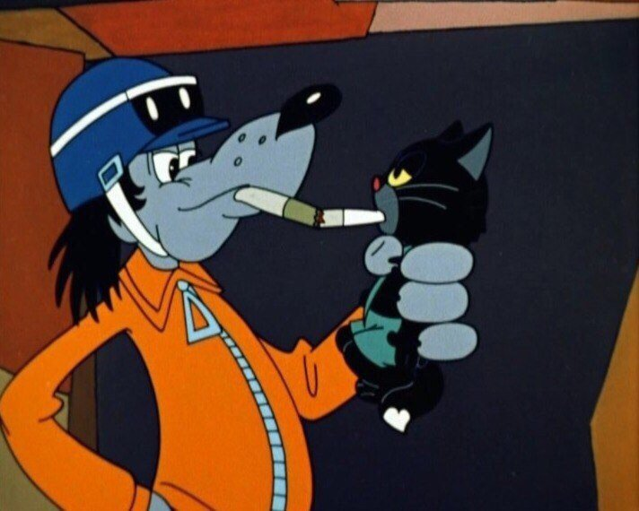
Основные заболевания,которые вызывает курение
рак легких;
патологии сердца;
почек;
сосудов;
воспаление десен и рак полости рта (от этого умер Фрейд, постоянно куривший трубку);
риск прерывания беременности, пониженный иммунитет у родившегося ребенка.

Slide 4
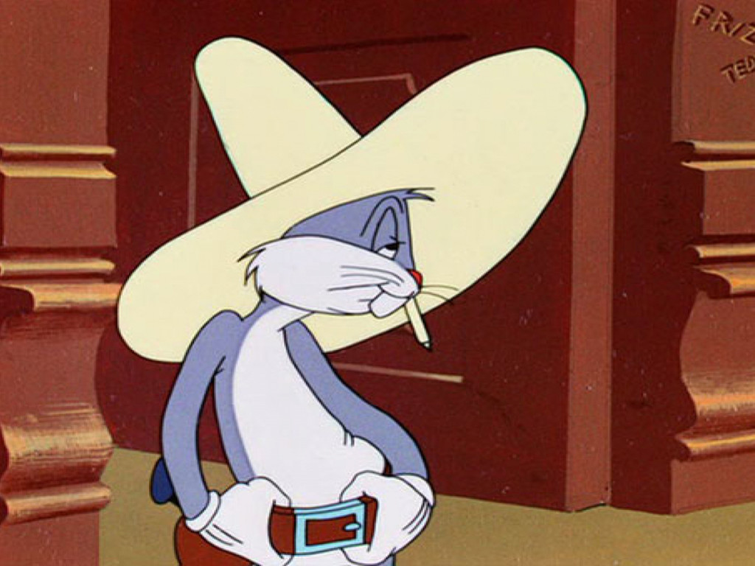
По статистике в России курят около 44.2 млн человек (39.1% населения)
Каждый год табак губит около 5 млн человек на Земле. Курение – это своего рода эпидемия, но которую возможно предотвратить.

Slide 5
Профилактика табакокурения.
В этот день устраивают пробежки, спортивные состязания, которые помогают отвлечься от курения и начать здоровый образ жизни.
Составляют календари самочувствия, чтобы наблюдать, какие проходят изменения в организме после отказа от табака. Читают лекции, просвещая людей всех возрастов. В этот день можно посетить больницу, чтобы увидеть, как люди страдают от раковых болезней, спровоцированных курением. Поначалу кажется, что это все выдумки, но когда видишь своими глазами, тогда сознание резко перестраивается.
Хорошо бороться с курением помогает увлечение бегом и лыжами. Не для всех эти виды спорта подходят, но они помогают полностью уйти от зависимости

Slide 6
История праздника
История праздника началась в 1988 г. В Соединенных Штатах Америки специалисты-онкологи, наблюдая сильный рост смертности от рака легких, стали предлагать заядлым курильщикам хотя бы на один день убрать пагубную привычку из своей жизни. По их предположениям, это послужило бы первым шажком в войне с курением. Идея стала распространяться стремительно в средствах массовой информации.
Замысел получил положительный исход. Поэтому в 1988 г. Всемирная организация здравоохранения (ВОЗ) решила обозначить 31 мая днем без табака. Теперь во всем мире отмечают этот праздник. ВОЗ активно призывает уменьшить потребление табачных изделий.

Slide 7
Значимость праздника
Этот день празднует вся планета: Америка, Россия, Беларусь, Украина, Европа и даже Азия. Праздник носит всемирный масштаб. Именно со вступлением этой даты в силу стало сокращаться число желающих курить.
В настоящее время ВОЗ ставит целью запретить рекламу табачных изделий, а также начать постоянную и частую практику проведения просветительских мероприятий.

Slide 8
СПАСИБО ЗА ВНИМАНИЕ!

